Slide 2
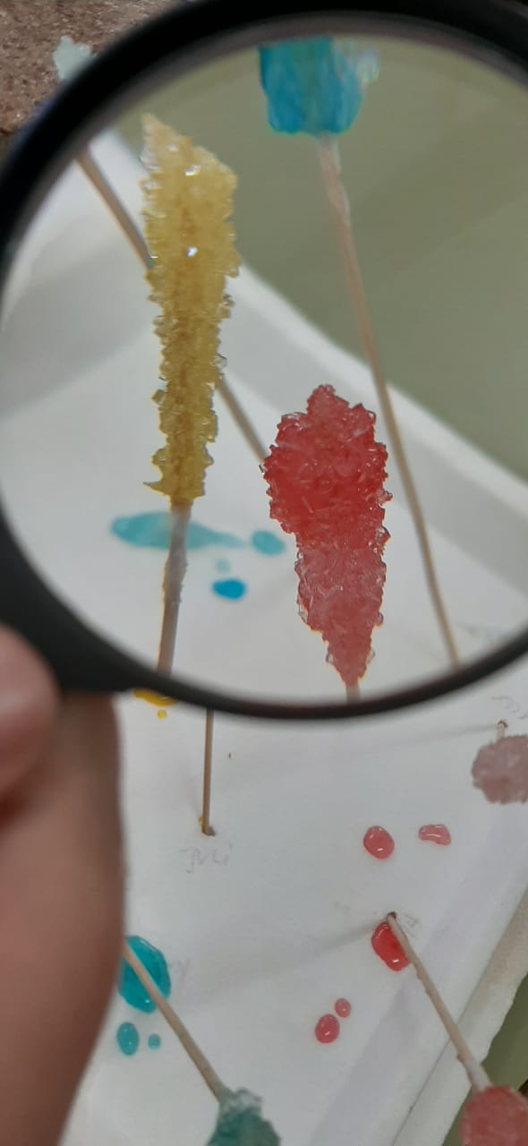
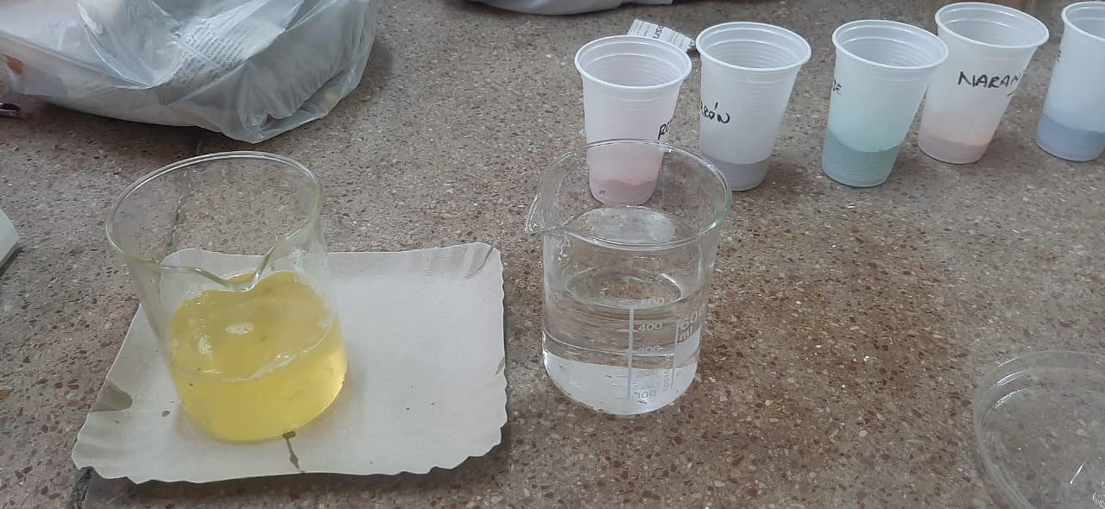
“JUGAMOS CON MEZCLAS”
ESCUELA Nº 145
5º GRADO TURNO MAÑANA
GENERAL ACHA
LA PAMPA

Slide 3
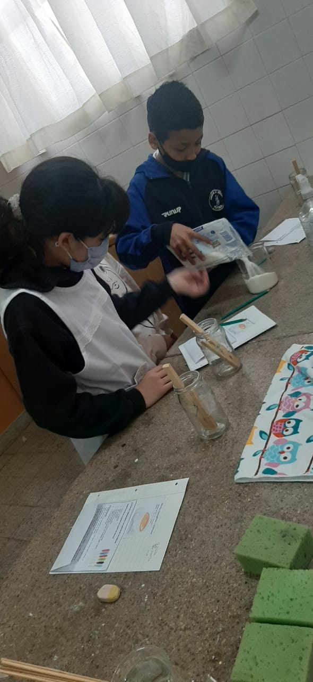
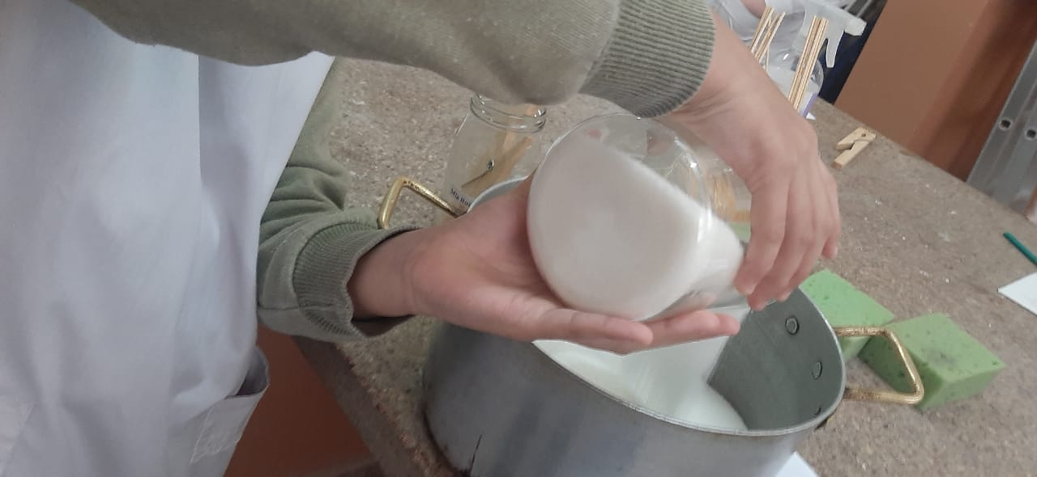
Cristalización de azúcar
MEDIDAS : 3 de azúcar y 1 de agua

Slide 4
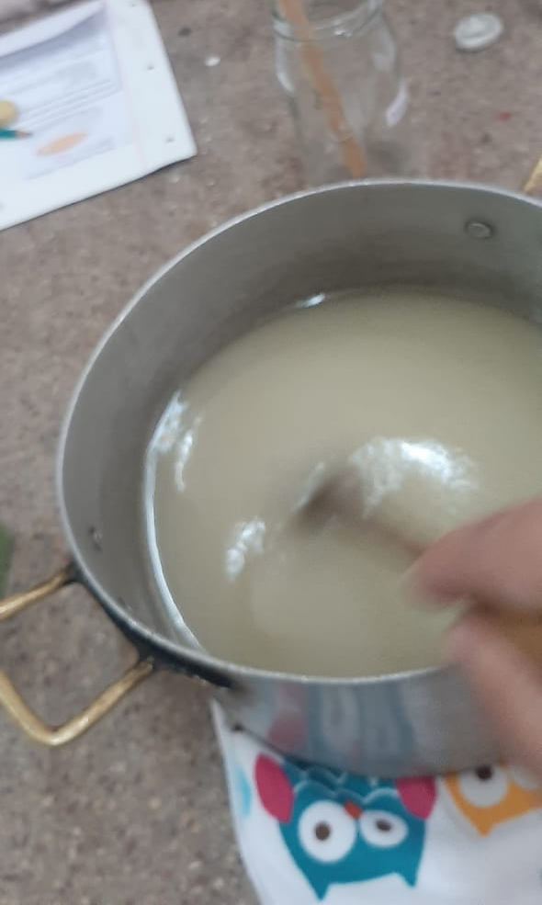
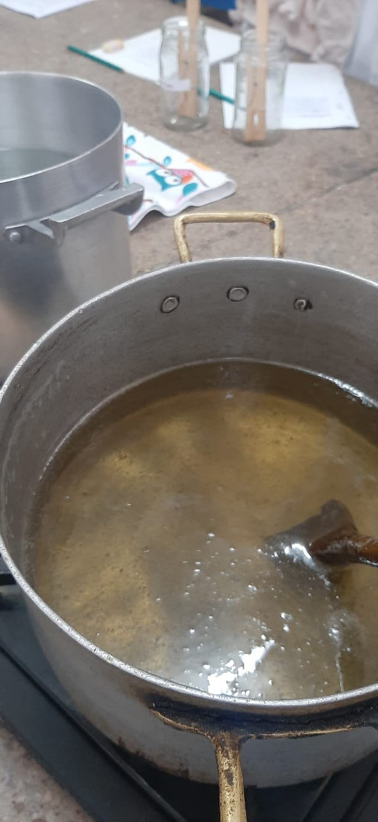
A fuego lento…
Dejar que el almíbar hierva 5 minutos

Slide 5
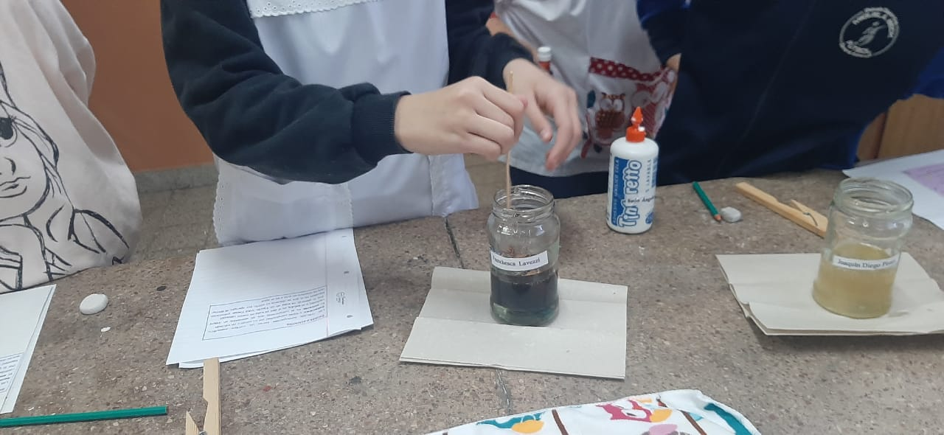
A ponerle color…
Se verte en un frasco la mezcla y se le agrega colorante vegetal

Slide 6
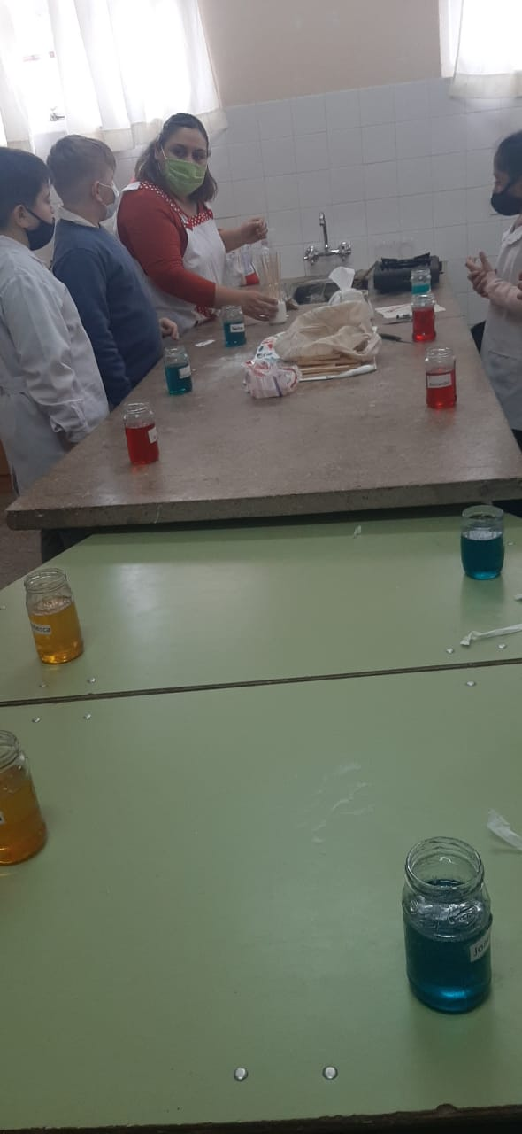
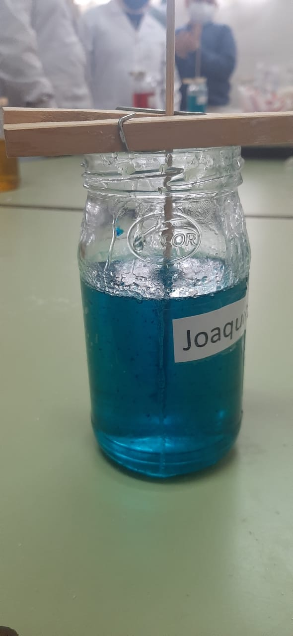
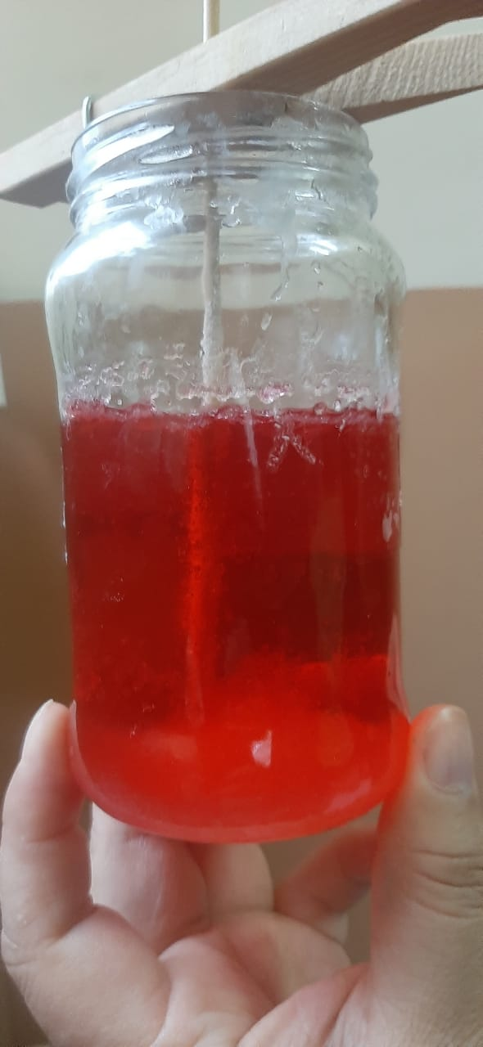
Poner los palitos sin tocar la base…

Slide 7
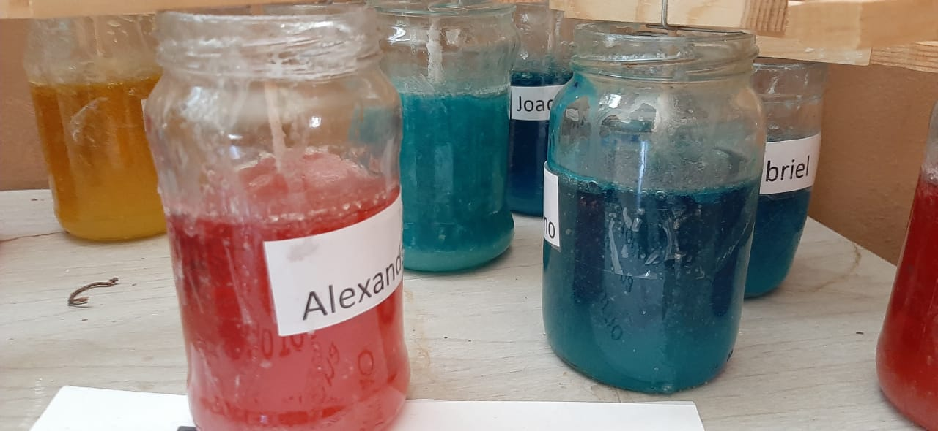
Reposar…
Se dejó reposar por una semana en un lugar fresco en el laboratorio para que de esta manera comenzará el proceso de separación

Slide 8
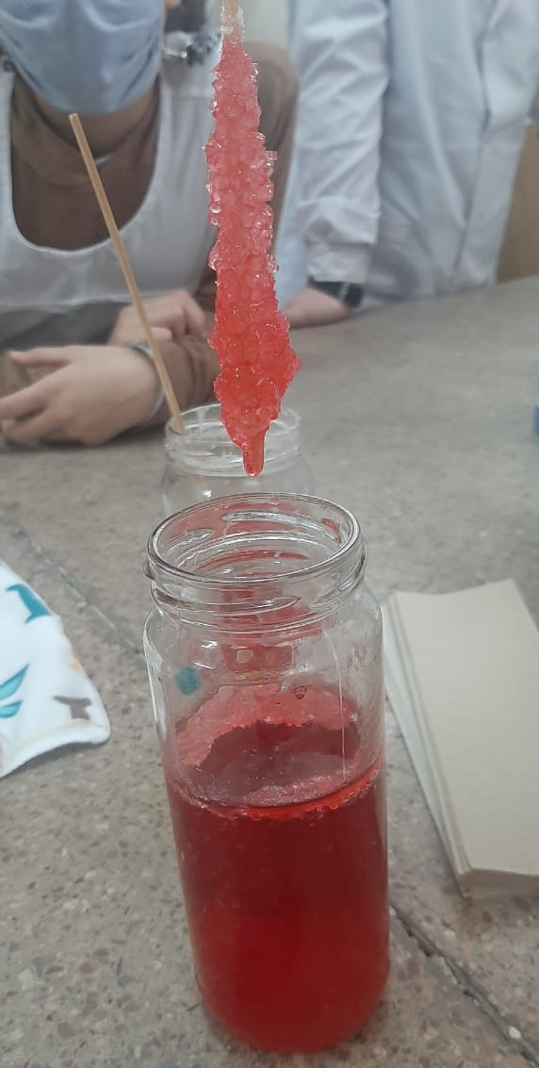
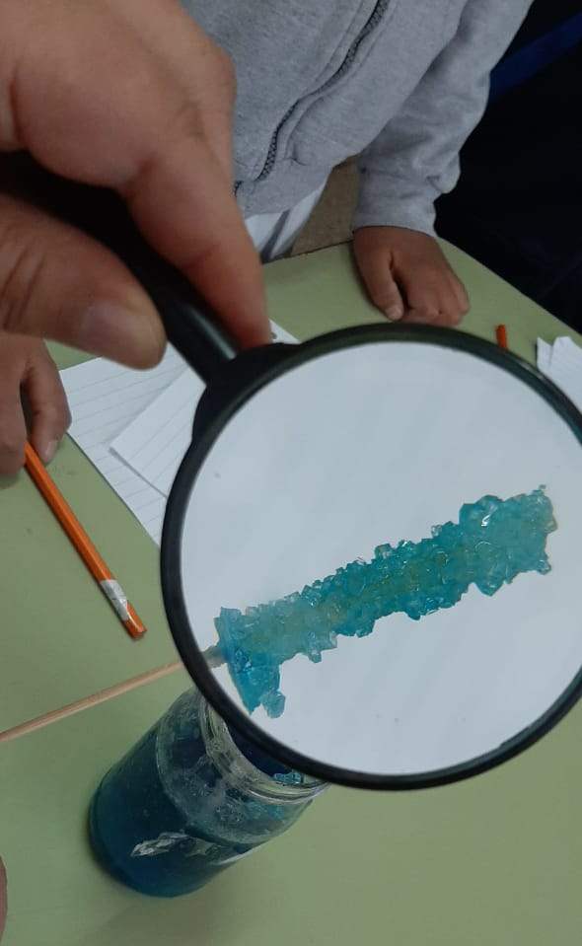
El agua de la mezcla se evaporó y quedó el azúcar

Slide 9
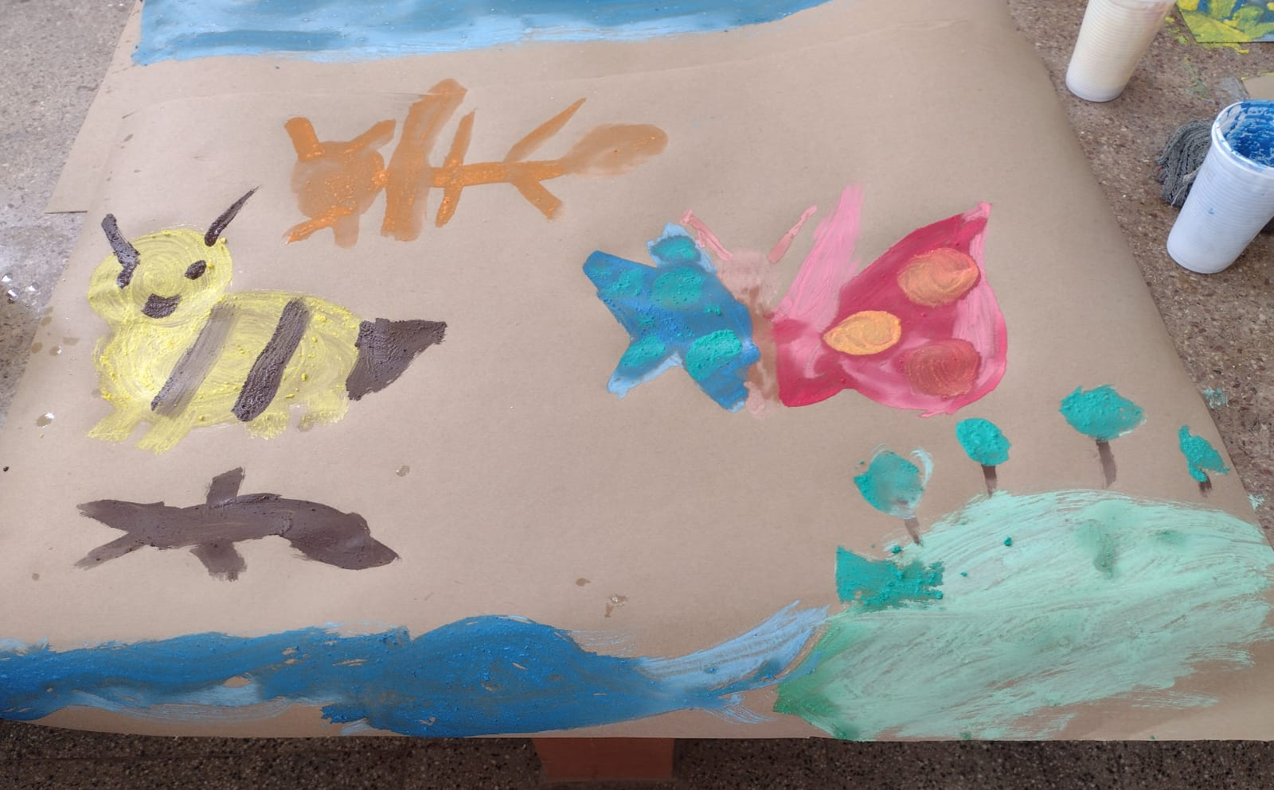
SEGUNDA EXPERIENCIA
FABRICACIÓN DE TÉMPERA CASERA

Slide 10
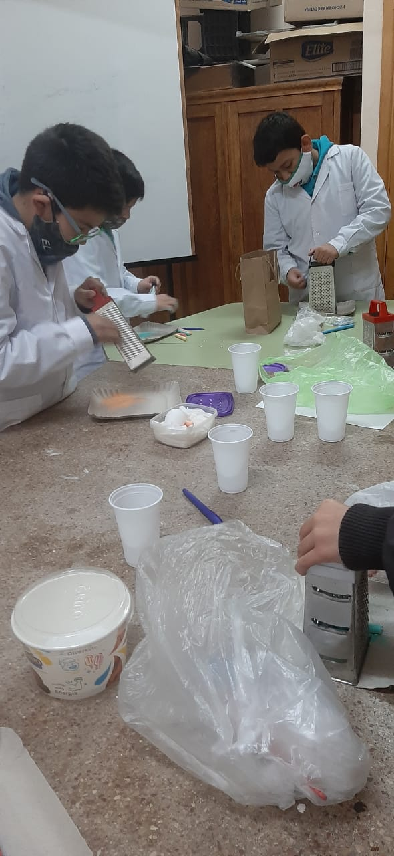
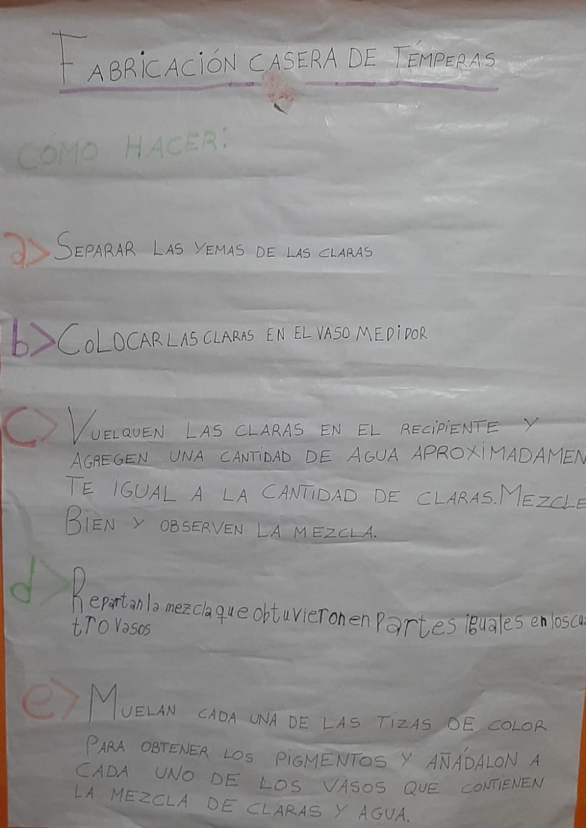
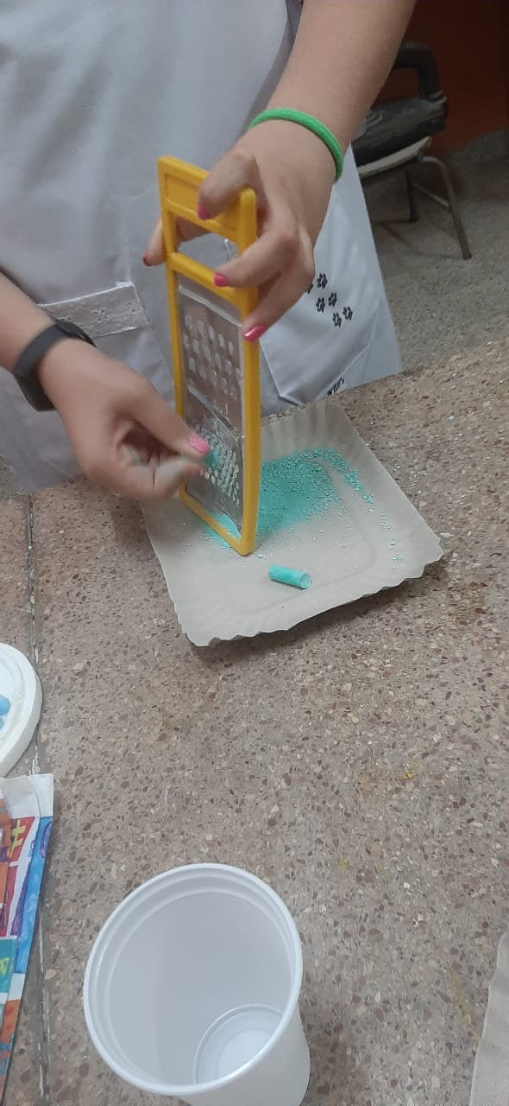
Registramos en un afiche los pasos

Slide 11
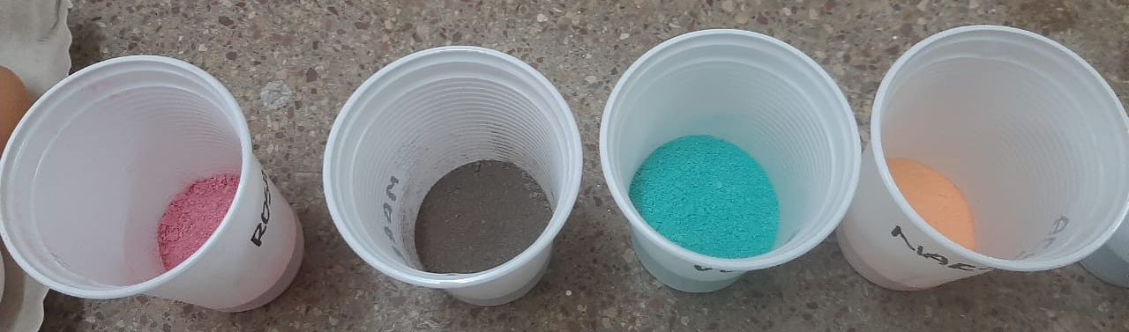
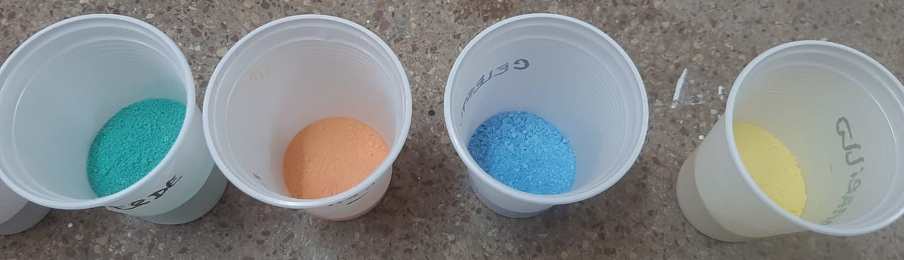
Rallamos y rallamos varios colores …

Slide 12
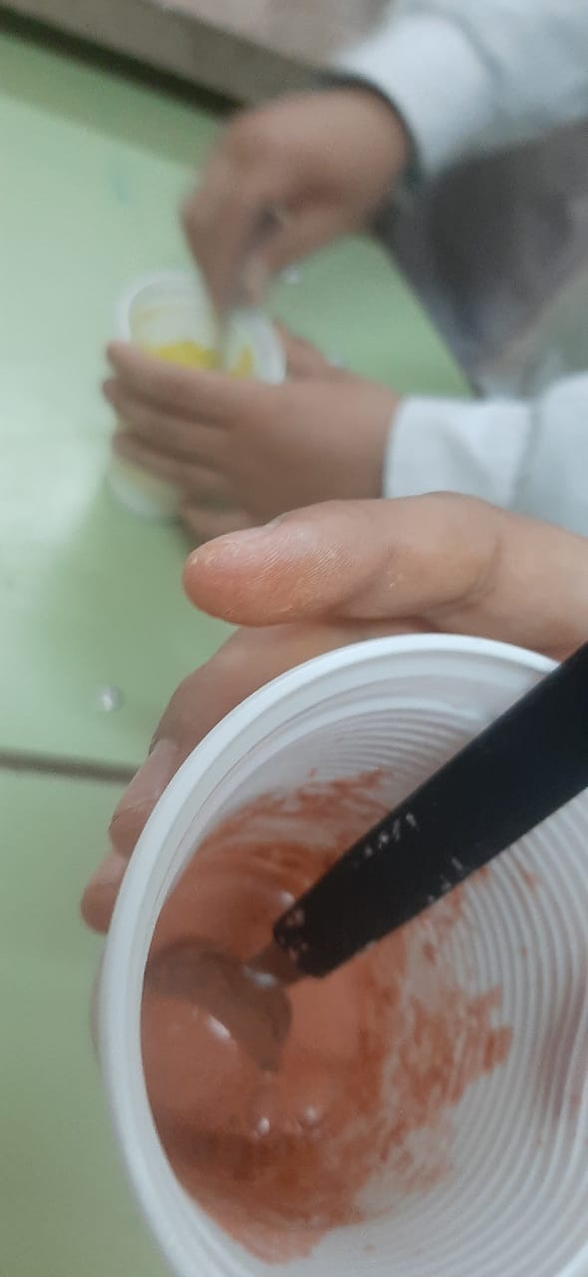
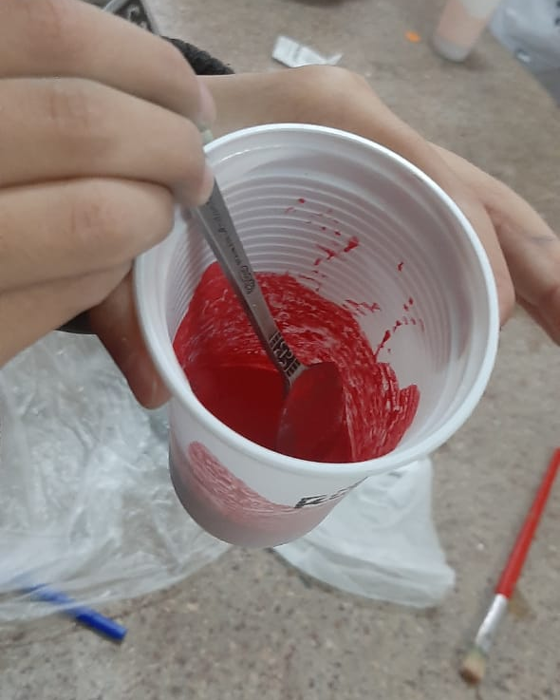
Preparamos la mezcla homogénea …
Soluto: ralladura de tiza
Solvente :clara de huevo con agua

Slide 13
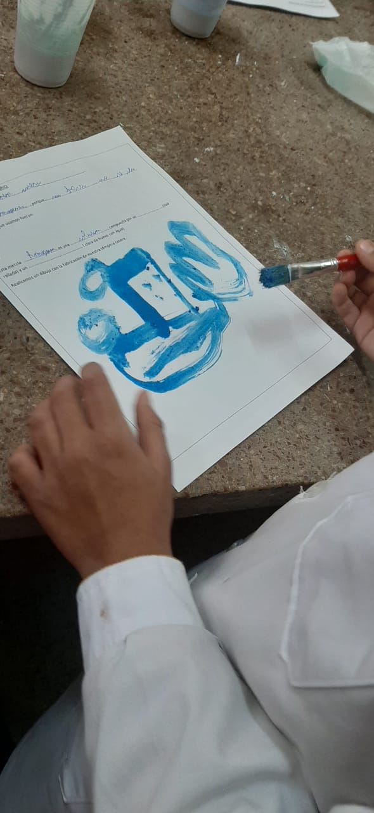
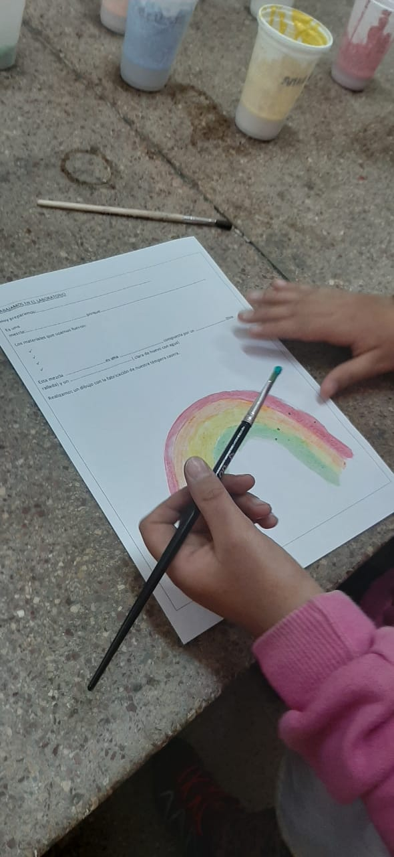
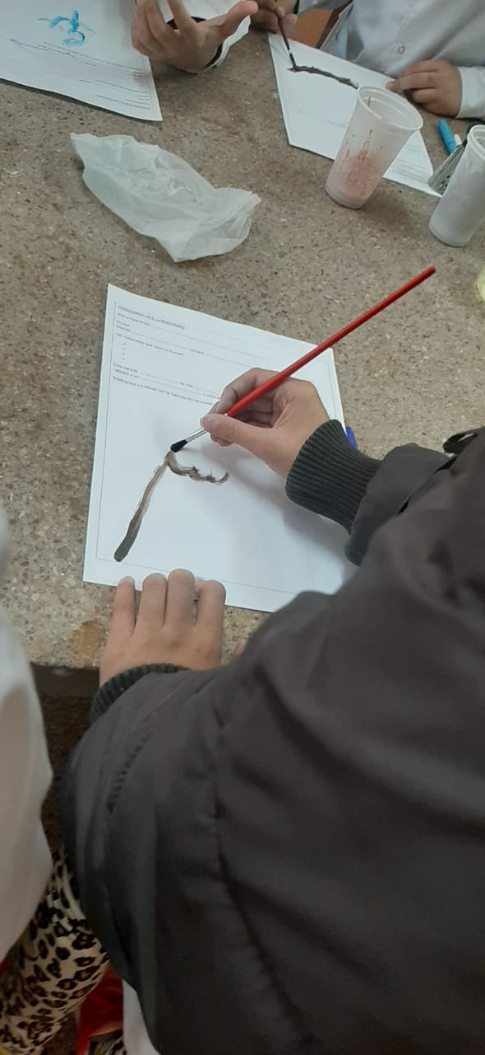
Manos a la obra…

Slide 14
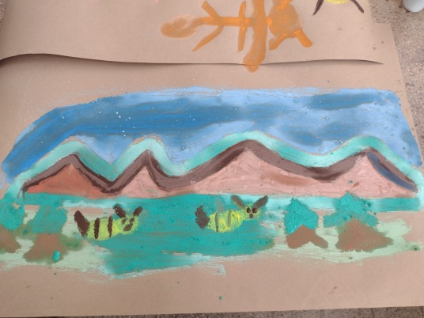
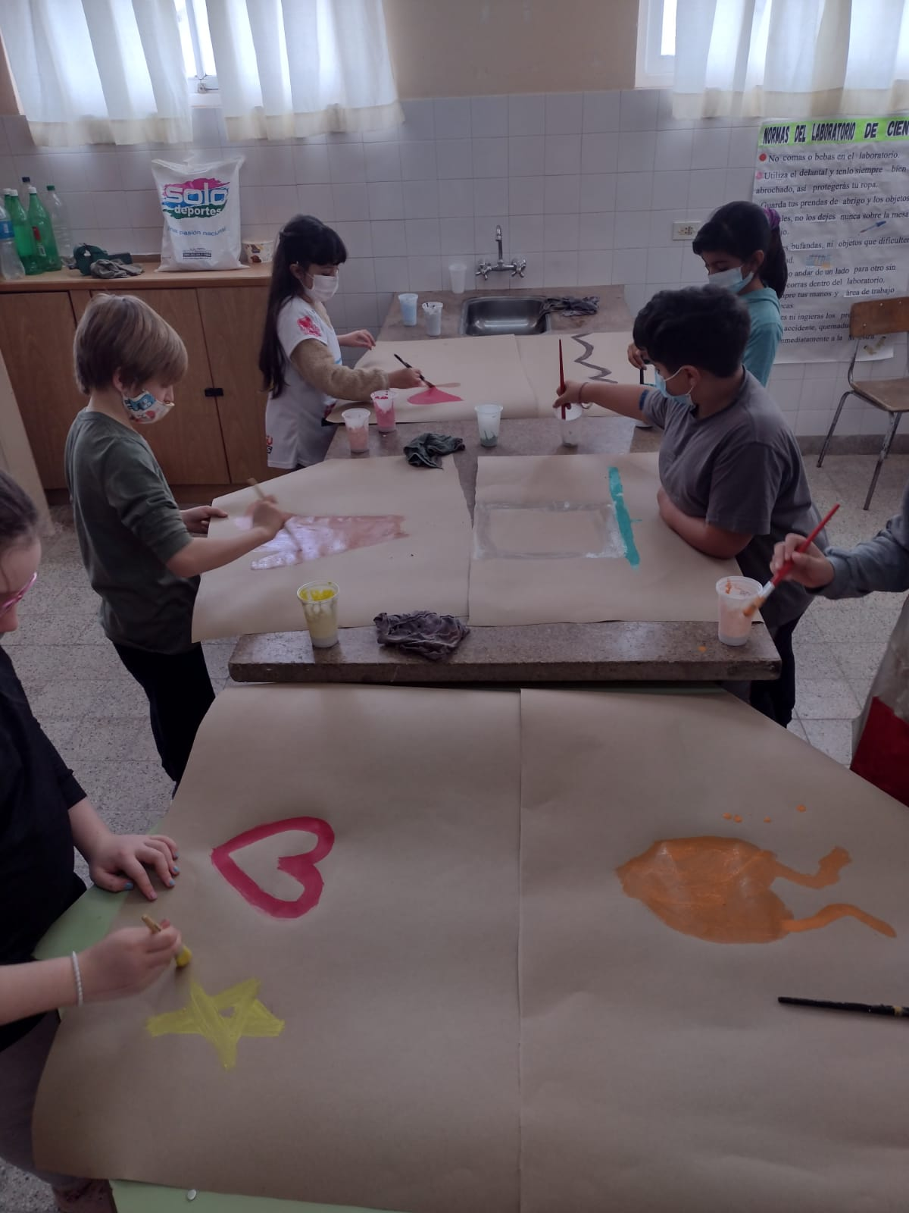
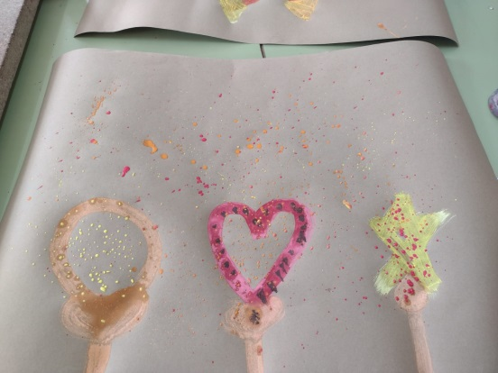
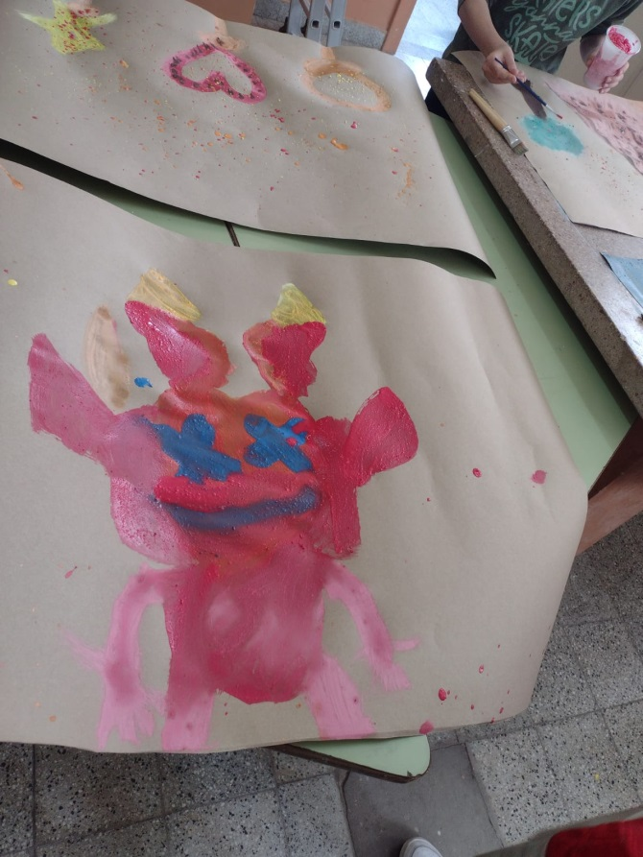
Compartimos con 4to grado turno mañana…

Slide 15
Seguimos trabajando…
GRACIAS…!!!!!
5to grado

